Slide 1
控制系統設計(補充) → 軟體安裝 – Arduino IDE 及驅動安裝
By 梁家維 助教

Slide 2
Outline
Arduino IDE 安裝 & 介面介紹
Arduino 驅動安裝(Ch340)

Slide 3
Arduino IDE 下載安裝 & 介面介紹
→ Arduino IDE 下載
→ Arduino IDE 安裝
→ 執行 Arduino IDE
→ Arduino IDE 介面介紹

Slide 4
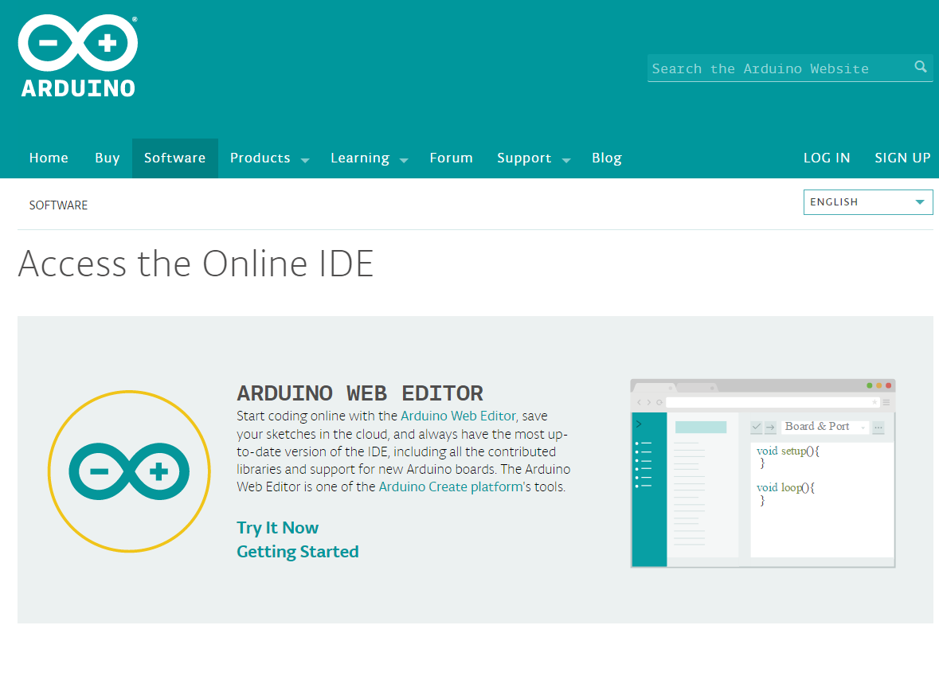
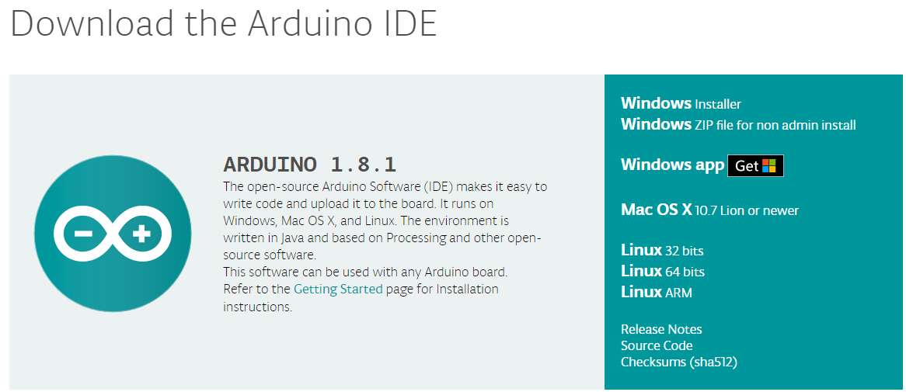
Arduino IDE 下載安裝 & 介面介紹 – 01/05 → Arduino IDE 下載 – 1/2
可以進入 Arduino 的官網下載
https://www.arduino.cc/
Software
由使用的電腦作業系統來選擇

Slide 5

Arduino IDE 下載安裝 & 介面介紹 – 02/05 → Arduino IDE 下載 – 2/2

Slide 6
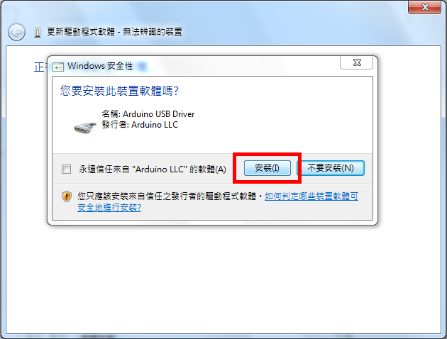
Arduino IDE 下載安裝 & 介面介紹 – 03/05 → Arduino IDE 安裝
一直按下一步直到安裝完成… 真的很簡單…
有要安裝驅動的部分請按安裝

Slide 7
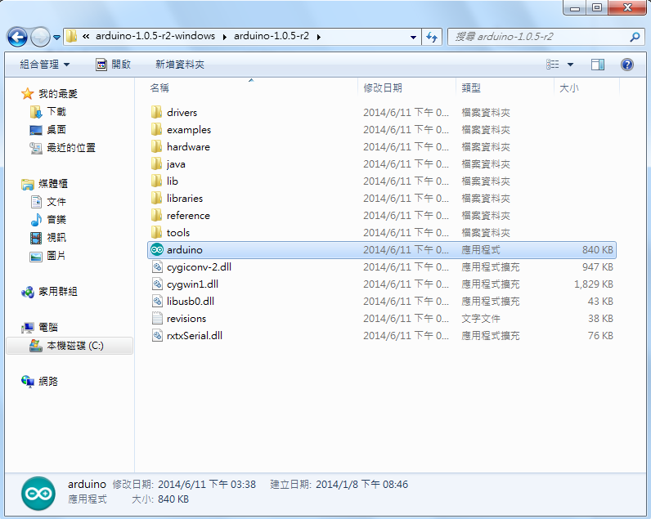
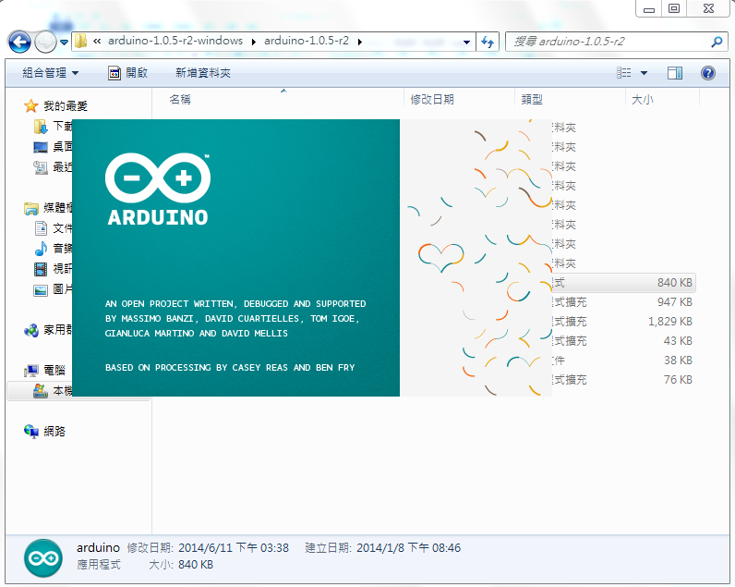

Arduino IDE 下載安裝 & 介面介紹 – 04/05 → 執行 Arduino IDE
or

Slide 8
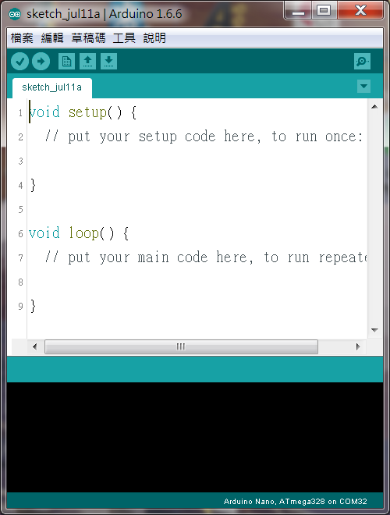
Arduino IDE 下載安裝 & 介面介紹 – 05/05 → Arduino IDE 介面介紹
開啟視窗顯示回傳值
將程式上傳到
Arduino
開啟舊檔
功能表
重新確認程式有無問題
開新檔案
儲存檔案

Slide 9
Arduino 驅動安裝
→ 下載並安裝驅動軟體

Slide 10
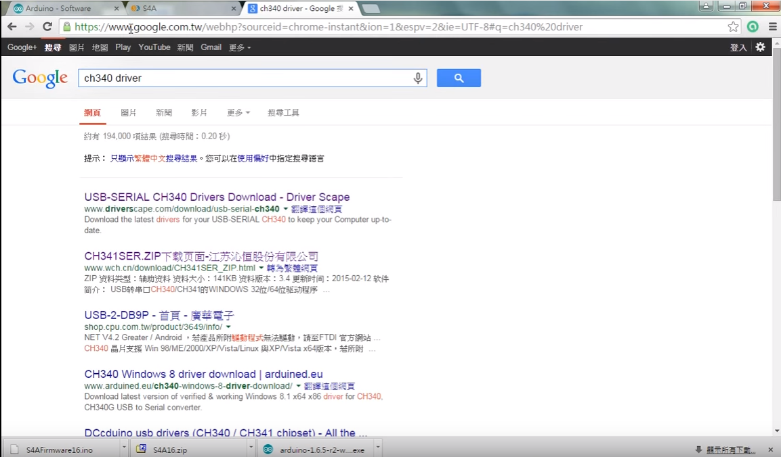
Arduino 驅動安裝 – 01/03 → 下載並安裝驅動軟體 – 1/3
在 google 或任何搜尋引擎打入 ch340 driver
點擊畫面標示之網站進入下載

Slide 11
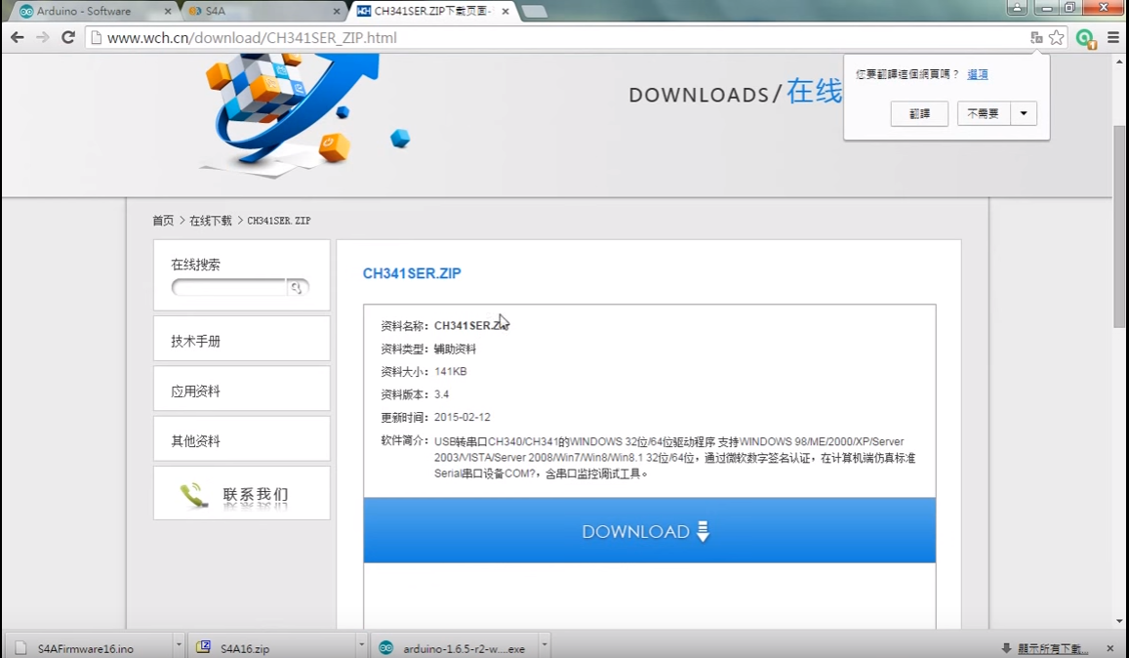
Arduino 驅動安裝 – 02/03 → 下載並安裝驅動軟體 – 2/3
點擊 DOWNLOAD 並進行下載

Slide 12
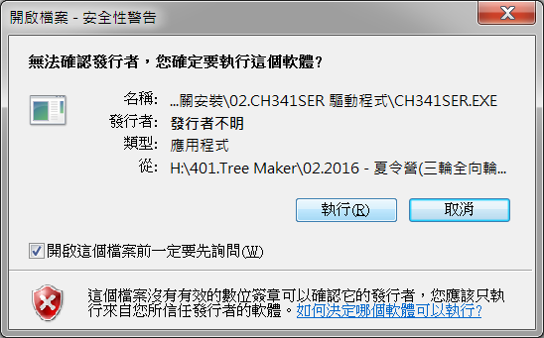
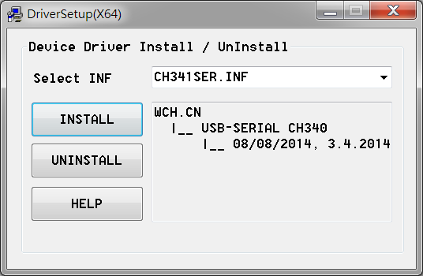
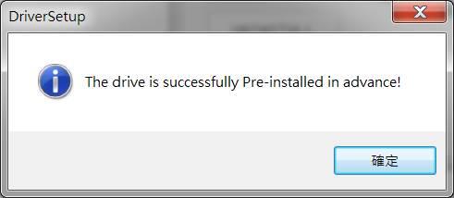
Arduino 驅動安裝 – 03/03 → 下載並安裝驅動軟體 – 3/3

Slide 13
Thanks for listening

